Slide 1

(High Contrastعکسهای پرکنتراست (
عنوان درس: عکاسی تخصصی
جلسه دوم
نام استاد: سیمین آقاخانی نژاد

Slide 2
کنتراست چیست؟
کنتراست در لغت به معنای تضاد وتقابل است . کنتراست اندازه (مقدار ) اختلاف بین طیف سیاه وسفید در عکس است بدون کنتراست ما هیچ عکسی نداریم چون در آن صورت هیچ تفاوتی بین تیرگی وروشنی وجود ندارد و همه چیز یا سیاه است یا سفید و یا شکلی از رنگ خاکستری.
کنتراست بالا
میزان کنتراست یک عکس را با بالا وپایین بودن آن اعلام می کنند برخی عکس ها کنتراست بالا دارند و برخی دیگر کنتراست پایین ! کنتراست بالا یک عکس با کنتراست بالا طیف گسترده ای از نور های تیره و روشن به ما نشان میدهد بافت در این عکس ها بیشتر نمایان است و در صورت رنگی بودن عکس غلظت رنگی بیشتری داریم عکس های با کنتراست بالا به طور کلی در وهله اول جذاب تر و خوش رنگ و لعاب ترند در عکس های سیاه سفید(مونوکروم ) کنتراست بالا خطوط را پر رنگ تر و خشن تر می کند و از جزیات می کاهد .

Slide 3
کنتراست پایین
این عکس ها اختلاف زیادی بین طیف روشن و تیره به ما نمیدهند و در نتیجه عکس را تخت و شاید
حتی کمی کسل کننده جلوه دهند عکس هایی که در مه و غبار میگیرید مثال هایی خوبی ازین
عکس هاست .کنتراست پایین به خصوص در عکس های سیاه و سفید باعث بیشتر شدن جزییات
و نرم تر شدن خطوط میشوند این ویژگی ها مبنی بر بد بودن این عکس ها نیست بی شک هر
عکس باتوجه به این جزیات (در هر زمینه اعم از کنتراست یا نور و غلظت رنگی و خطوط
و …) میتواند برای مفهوم خاصی طراحی شود یک عکس با کنتراست پایین زیبایی و مفاهیم
منحصر بفرد خود را دارد.

Slide 4

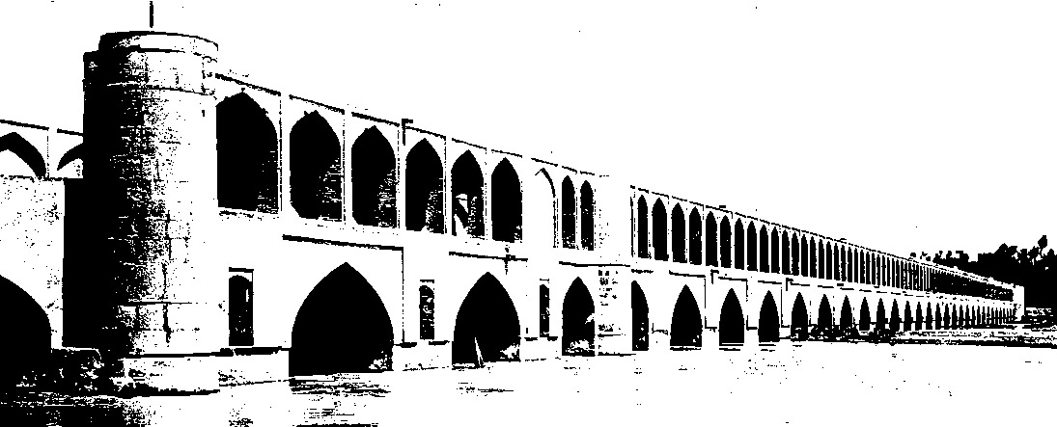
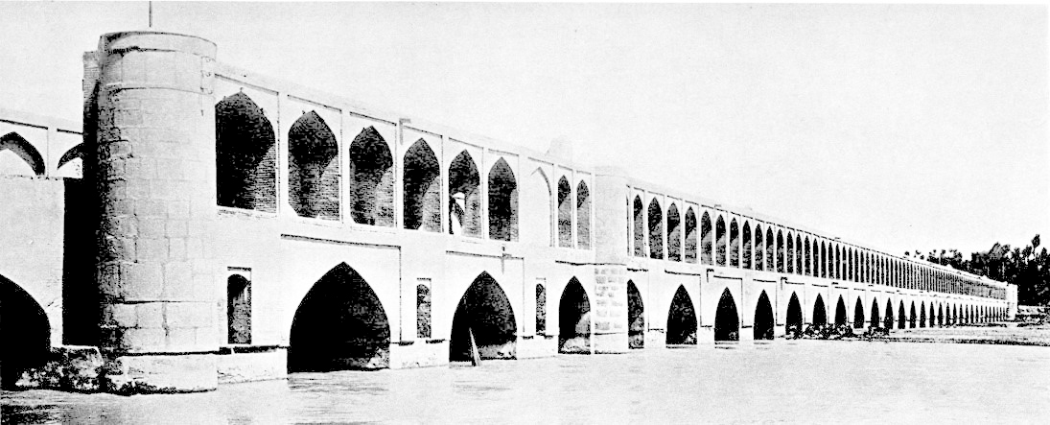
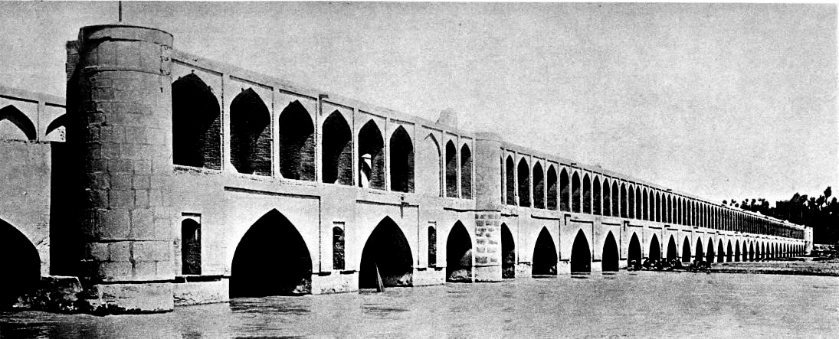
کنتراست بالا
کنتراست کم
کنتراست نرمال

Slide 5
تصویرهای کنتراست زیاد
تصویرهای کنتراست زیاد، تصویرهای بدون درجات خاکستری هستند که به کمک چاپ و انتقال تصاویر نگاتیو بر روی فیلم های لیت به دست می آیند.
تصاویر کنتراست زیاد کاربردهای زیادی در زمینه تولید محصولات گرافیکی دارند. تصاویر کنتراست زیاد به دیلی جذابیت های گرافیکی و توانایی آنها در تصویر سازی مطبوعاتی کاربرد زیادی در گرافیک مطبوعاتی داشته است.
به دلیل ساده سازی تصویری از این تصاویر می توان در طراحی آرم استفاده کرد.
با گسترش عکاسی دیجیتال و نرم افزارهای ویرایش عکس، فیلم لیت جای خود را به تکنیک های نرم افزاری داده است.

Slide 6
روش ایجاد تصاویر پر کنتراست
برای ایجاد این تصاویر از نرم افزار فتوشاپ استفاده میکنیم.
1-تصویر مورد نظر باز می کنید:
تصویر تبدیل به سیاه و سفید می کنید:
Image → Mode → Gray scale
برای کنتراست دادن به تصویر:
Image → Adjustmsents → Threshold
برای به دست آوردن بیشترین کنتراست مربع مربوط به use legacy را فعال کنید. با اهرم Brightness و contrast تصویر نهایی را ادیت کنید.
: File → open

Slide 7
تمرین:
1-یک عکس از منظره تهیه و آن را تبدیل به تصویر پر کنتراست کنید.
2- یک عکس پرتره تهیه و آن را تبدیل به تصویر پر کنتراست کنید.
3-تهیه پوستر برای روز بزرگداشت (حکیم ابوالقاسم فردوسی) با تصاویر پر کنتراست ( با استفاده از تصاویر اینترنتی)
این تمرین ها می توانید با نرم افزار گوشی هوشمند انجام دهید.
تصاویر قبل و بعد از کنتراست حتما برام بفرستید.

